Slide 1

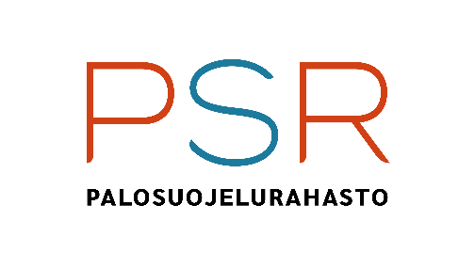
Onnettomuuksien ehkäisyn suunnitelmaohjeen laadinta -hanke
Tanja Nyqvist
hankepäällikkö

Slide 2
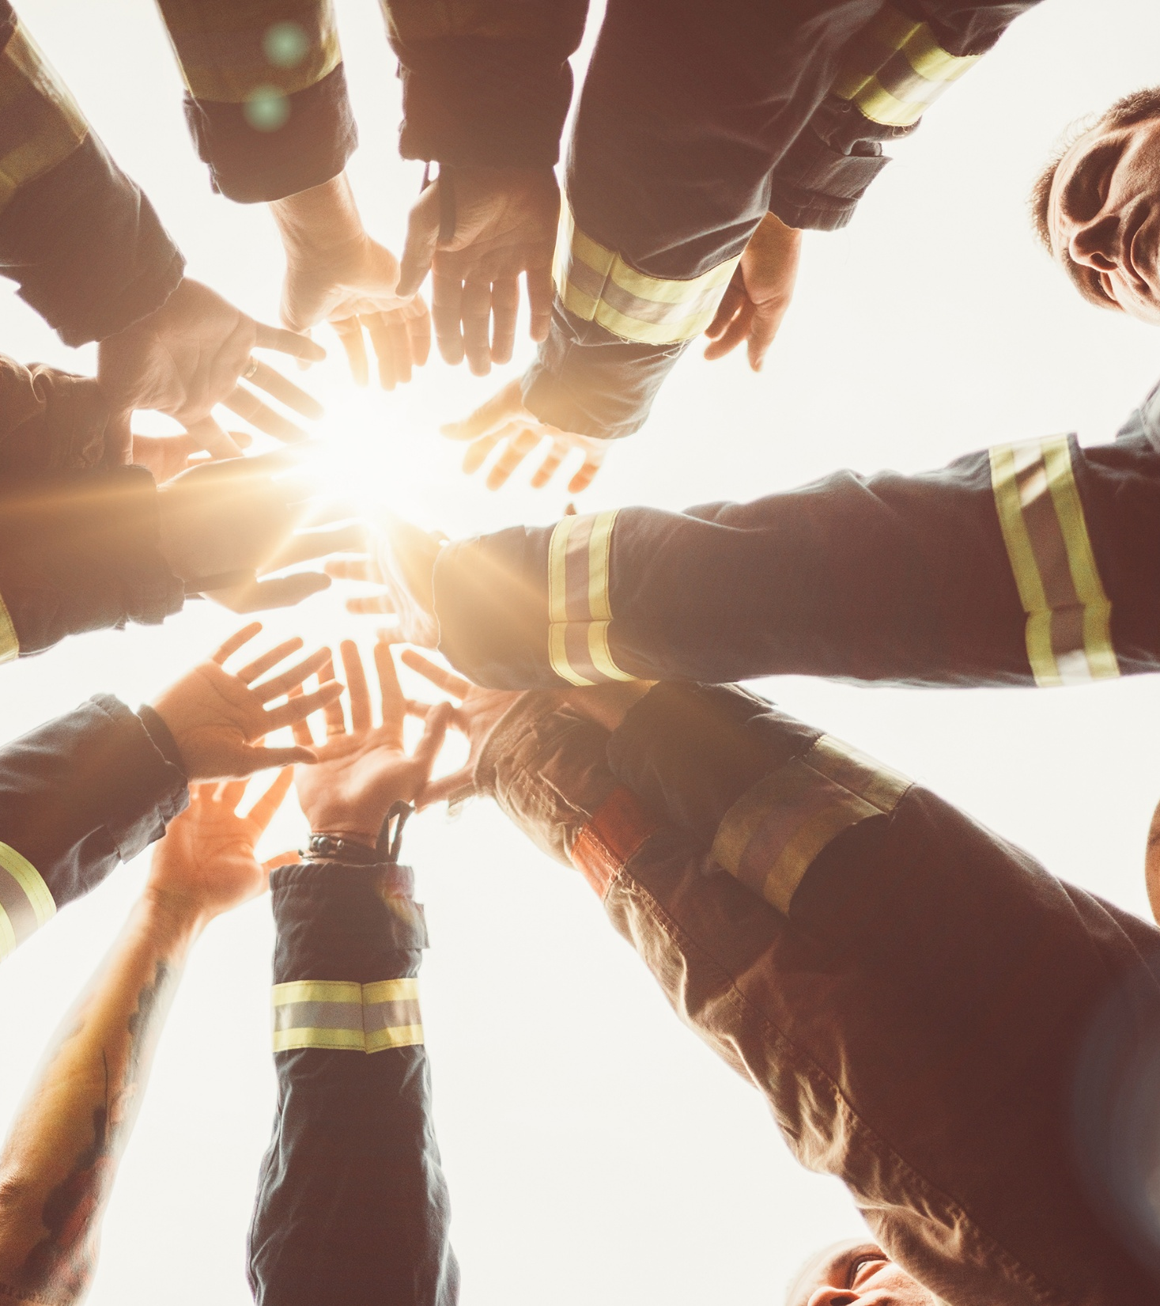
Miksi yhteistä suunnittelua tarvitaan?
Toimintaympäristö muuttuu
Riskit monimutkaistuvat
Resursseja pitää kohdentaa perustellusti
Vaikuttavuutta pitää pystyä osoittamaan
Suunnittelun käytännöt tarvitsevat yhteistä rakennetta

Slide 3

Nykytilanne
Onnettomuuksien ehkäisyn työn suunnittelu rakentuu useasta erillisestä suunnitelmasta.
Suunnittelun käytännöt, taso ja rakenne vaihtelevat.
Tietoa käytetään, mutta se on hajallista ja sitä ei aina käytetä samalla tavalla.
Riskien tunnistaminen, priorisointi ja toimenpiteiden valinta eivät aina muodosta näkyvää ketjua.
Suoritteita seurataan helpommin kuin vaikutuksia.
Alueellinen joustavuus on tärkeää, mutta kokonaisuuden pitäisi silti olla yhteismitallinen.
→ Tietoa ja osaamista on paljon, mutta suunnittelu tarvitsee yhteisen rakenteen.

Slide 4
Hanke ja hankkeelle asetetut tavoitteet
Onnettomuuksien ehkäisytyön tehostaminen ja palvelukyvyn parantaminen
yhdenmukaistamalla suunnittelua,
vahvistamalla riskianalyysin hyödyntämistä
määrittämällä keskeiset käsitteet ja määreet.
Valvonnan ja turvallisuusviestinnän suunnittelun yhdistäminen
Arvioinnin ja seurannan yhdenmukaistaminen
tukee valtakunnallista vertailtavuutta
Hanke ei tuota vain dokumenttipohjaa, se rakentaa yhteistä ajattelutapaa onnettomuuksien ehkäisytyön suunnitteluun.
tukee monipuolisten onnettomuuksien ehkäisyn palvelujen tuottamista.

Slide 5

Suunnitelman tavoitteet, lainsäädäntö ja strategiset linjaukset
Onnettomuuksien ehkäisytyön tavoitteet
  Ehkäistään vahinkoja ihmisille, omaisuudelle ja ympäristölle tehokkailla palveluilla ja yhteistyöllä.
Lainsäädännön velvoitteet
  Pelastuslaki ja kemikaaliturvallisuuslaki ohjaavat valvontaa, palontutkintaa ja turvallisuutta pelastuslaitoksissa. Lisäksi muita lakeja, kuten hallintolaki, joka määrittelee viranomaisen toiminnan periaatteet ja velvollisuudet.
Valvontasuunnitelman merkitys
  Valvontasuunnitelma ohjaa valvontatehtäviä ja sisältää kemikaaliturvallisuuden valvonnan.
Strateginen ohjaus ja yhteistyö
  Yhtenäinen suunnittelu ja yhteistyöverkostot parantavat vaikuttavuutta ja turvallisuutta.
Yhteisellä suunnitelmapohjalla pyritään vastaamaan lain sekä hallitusohjelman asettamiin tavoitteisiin vahvistaa alueellista turvallisuutta.

Slide 6
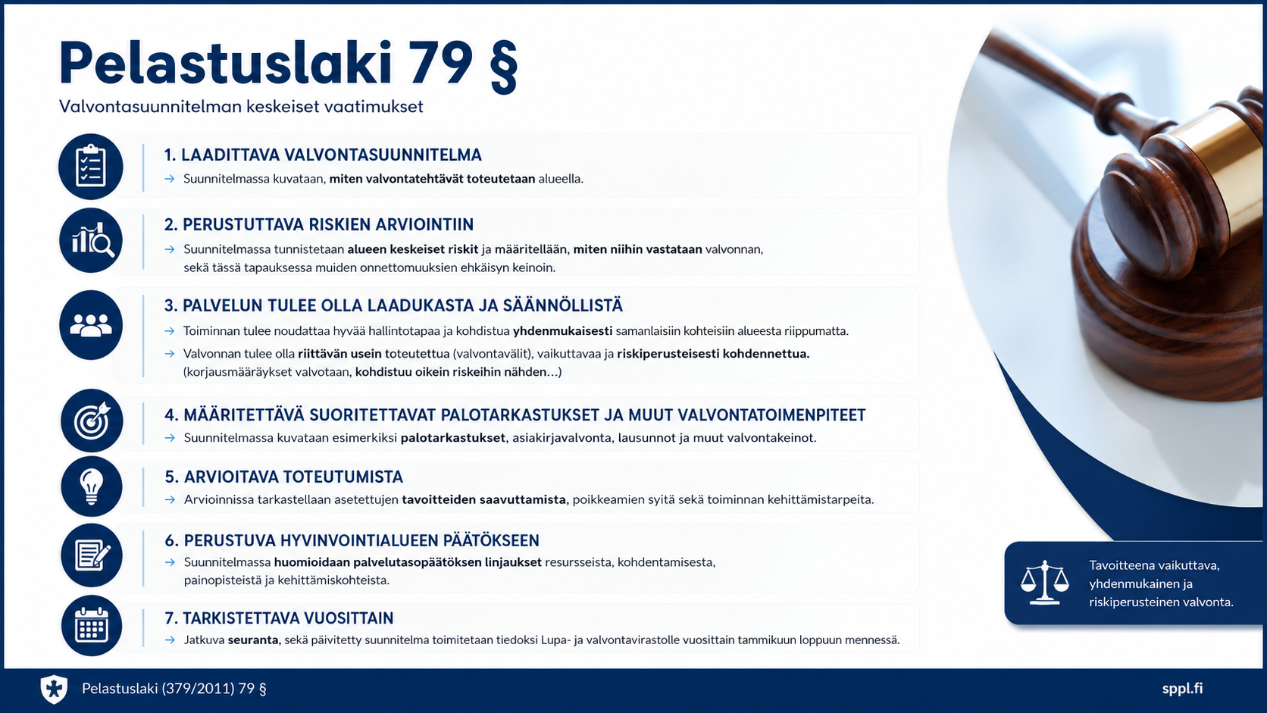

Slide 7

Suunnittelu ja sen tietolähteet
Toimet kohdennetaan alueisiin joissa riskit ovat suurimmat
Palvelutasopäätös ja riskianalyysi ovat perusta työn suunnittelulle.
Onnettomuuksien ehkäisyn toimintaohjelma (sisäministeriön julkaisuja 2025:1), ohjaa toiminnan suuntaa ja kehittämistä.
Huom! Ohjaavat asiakirjat eivät ole oikeudellisesti velvoittavia normeja.
Jatkuvat riskienhallinnan menetelmät, kuten:
        Palontutkinta (pelastuslaki 41 §)
        Yhteistyö onnettomuuksien ehkäisemisessä (pelastuslaki 42 §)
        Onnettomuuskehityksen seuranta (pelastuslaki 43 §)
        Valvontatehtävät ja tehtävillä tehdyt havainnot (pelastuslaki 78 §)
    Tuottavat tietoa palveluiden suunnittelun tueksi

Slide 8
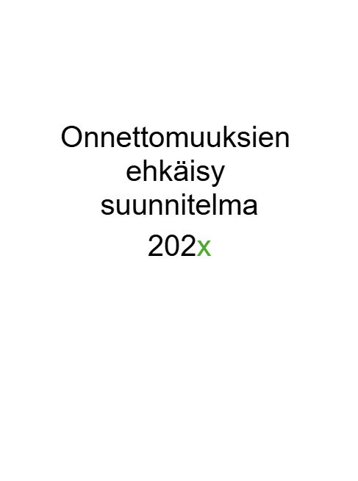
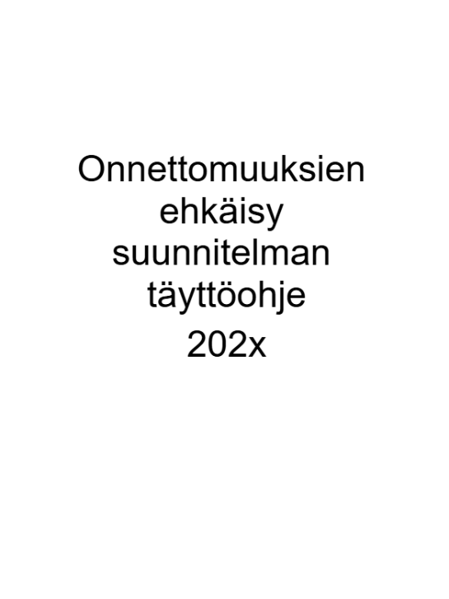
Mitä ollaan rakentamassa
Suunnitelman pohja
  auttaa jäsentämään, mitä hyvässä onnettomuuksien ehkäisyn suunnitelmassa tulisi käsitellä
Suunnitelman täyttöohje
  tukee suunnitelman laatimista käytännössä
Yhteinen suunnittelun logiikka
  riskit, tavoitteet, toimenpiteet, resurssit ja arviointi kytkeytyvät toisiinsa
Tavoitteena ei ole tehdä kaikille samanlaista suunnitelmaa.
Tavoitteena on tehdä yhteinen rakenne, jonka sisällä alueelliset erityispiirteet, riskit ja painopisteet voidaan kuvata nykyistä perustellummin.

Slide 9

Ohjaus- ja projektiryhmän roolit sekä verkostoyhteistyö
Ohjausryhmän kokoonpano
Ohjausryhmä koostuu pelastuslaitosten, ministeriön ja asiantuntijajäsenten edustajista.
Projektiryhmän asiantuntijat
Projektiryhmä koostuu valvonnan, ”kemikaalivalvonnan”, turvallisuusviestinnän, paloriskiasumisen ja palontutkinnan asiantuntijoista eri alueilta Suomea.
Verkostoyhteistyön merkitys
Laaja verkostoyhteistyö mahdollistaa eri pelastuslaitosten ja asiantuntijoiden näkemyksien yhdistämisen ja tehokkaan tiedonvaihdon.
Hankeyhteistyötä on tehty seuraavien, samaan aikaan käynnissä olevien hankkeiden kanssa:
  Valvontakohteiden luokittelu ja valvontavälit -kehittämishanke,
  Pelastusalan sanasto -hanke,
  Uudenmaan riskianalyysin kehittäminen tiedolla johtamisen tueksi -hanke, sekä
  OEJ-tietojärjestelmäprojekti
Notes:
Ohjausryhmän jäsenet:
• Riku Ahlholm (Helsinki) ja Mikko Puolitaival (Satakunta) - varajäseninään Jani Jämsä (Etelä-Savo) ja Pekka Itkonen (Helsinki) (Pelastuslaitokset)
• Jaana Rajakko (Sisäministeriö)
• Pauliina Kopra (Aluehallintovirasto)
• Tomi Timonen (Suomen Palopäällystöliitto)
Projektiryhmän jäsenet: (jäsenet nimettiin pelastuslaitosten kumppanuusverkoston ja ehkäisyn asiantuntijaverkoston kautta)
• Annukka Saine-Kottonen (Helsinki) Turvallisuusviestintä
• Elena Raitmaa (Varsinais-Suomi) Paloriskiasuminen
• Jouni Räsänen (Varsinais-Suomi) Valvonta
• Aleksi Mertsalmi (Pirkanmaa) Tapahtumaturvallisuus
• Patrick Frank (Itä-Uusimaa) Palontutkinta
• Riikka-Liisa Kukkonen (Pohjois-Savo) Kemikaalivalvonta
Projektiryhmä työsti ohjetta ensin laajemmin, sitten kukin jäsen syventyen oman asiantuntijaverkoston edustuksen mukaisesti, oman erityisosaamisen näkökulmasta.
Hankkeessa kuultiin myös eri pelastuslaitoksia, eri puolelta Suomea ja koetettiin saada näkemyksiä myös muun verkoston henkilöstöltä.

Slide 10
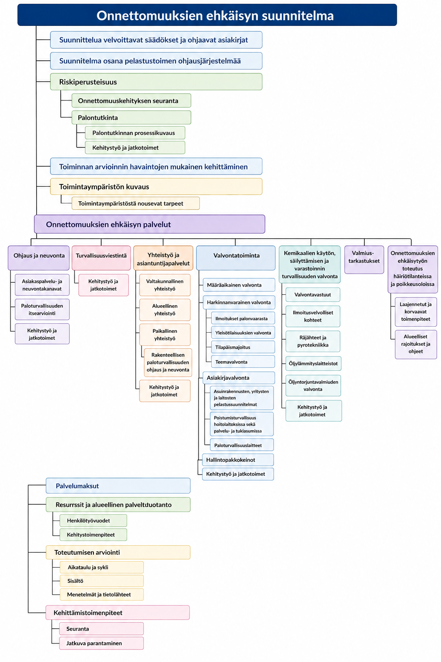
Onnettomuuksien ehkäisyn suunnitelman runko
Keskeinen uudistus on suunnittelun rakenteen ja sisältöjen yhdenmukaistaminen.
Suunnitelma sisältää palvelukohtaiset kuvaukset, resurssien ja osaamisen ylläpidon ja kehittämisen tarkastelun, sekä toteutumisen arvioinnin.
Suunnitelmapohja laadittiin palvelukohtaisesti verkoston ja asiantuntijapalveluiden tueksi.

Slide 11
Tanja Nyqvist
Tanja.nyqvist@sppl.fi

